Slide 1
Notes:
Det här är ett stöd för dig som vill genomföra en kortare workshop på din arbetsplats. Du kan använda alla bilder eller göra ett urval. Syftet är att få samsyn på hur ni arbetar med arbetsanpassning och rehabilitering. Prova gärna! Återkoppla gärna till oss (t ex till fraga@suntarbetslivs.se och ange ”Prehabguiden – ppt-presentation Startsidan”.

Slide 2
Agenda
Introduktion – Prehabguiden från Suntarbetsliv
Film
Varför ska vi jobba med arbetsanpassning och rehabilitering?
Innehållet i Prehabguiden
Vad ska man tänka på
Arbetsanpassning och rehabilitering är en friskfaktor
Hur går vi vidare
Notes:
Valfri bild
Syfte med bild
Att skapa överblick över din presentation. Justera bilden utifrån ditt upplägg

Slide 3
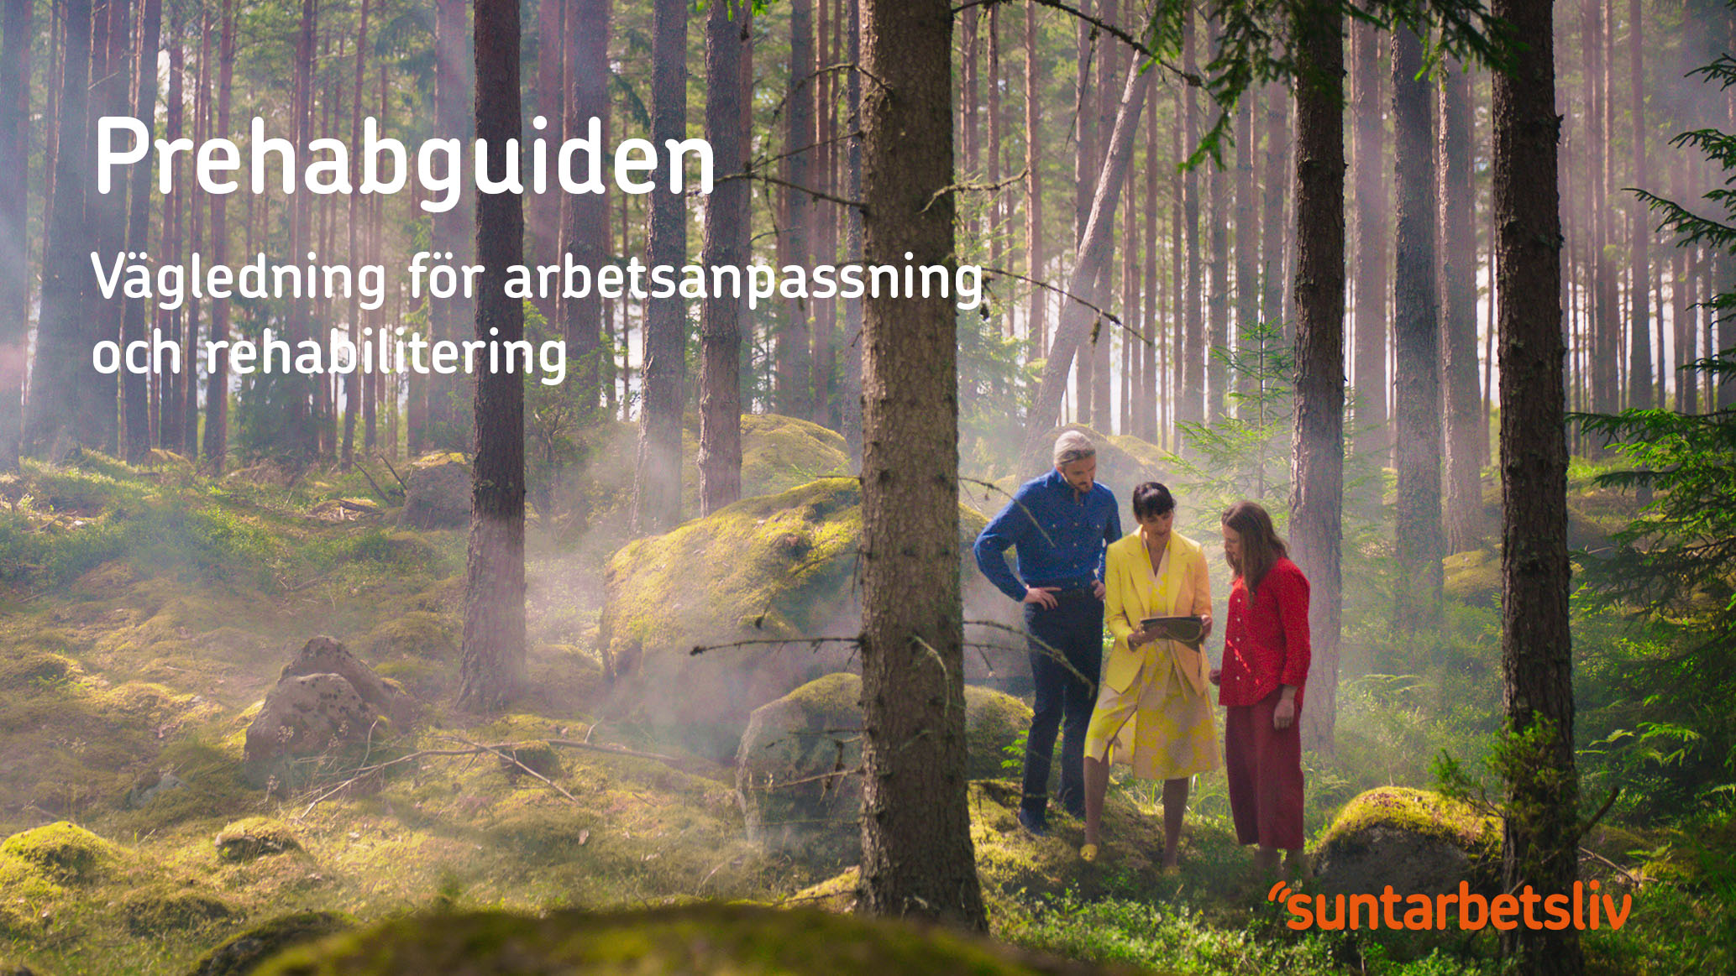
Notes:
Syfte med bild: Visa startsidan och huvudmenyn.
Arbetsanpassning och rehabilitering är ofta ett sällan-uppdrag för chefer. Även om rutiner är på plats kan det ofta bli snårigt. Det kan vara svårt att hitta vägen fram, och då finns stöd t ex för de lite svårare samtalen och mötena, för att göra arbetsanpassningar och hur man ska förbereda sig på bästa sätt, för att slippa gå vilse. Vi vänder oss i första omgången till HR-funktioner i vår kommunikation.
Verktyget Prehabguiden har tagits fram av Suntarbetsliv och i samarbete mellan arbetsgivare och fackliga organisationer i kommun, region och kommunala företag. Det här är alltså ett verktyg som både arbetsgivare och fackliga organisationer står bakom. Många användare och sakkunniga har varit med i intervjuer och tester och gett värdefull input i arbetet. Det är inte alltid lätt att veta vad och hur man ska göra när en medarbetare visar tidiga signaler, är sjukfrånvarande eller på väg tillbaka. Att jobba med arbetsanpassningar och stöd, både förebyggande och när någon är på väg tillbaka i ordinarie arbete är ofta framgångsrikt om vi hittar rätt stöd och rätt arbetsanpassningar. Ofta behöver vi hjälp på vägen. Kanske speciellt i dessa tider. Det kan finnas de som har drabbats av covid-19 och behöver stöd för återgång i arbete.
En ny föreskrift för arbetsanpassning från Arbetsmiljöverket är på väg. Idag heter föreskriften Arbetsanpassning och rehabilitering AFS1994:1.
Om namnet Prehabguiden
Prehab handlar om att jobba förebyggande, att se till att skadan aldrig händer eller ohälsan uppstår. I ”Prehab” ingår också ordet ”rehab” som en viktig del då verktyget från Suntarbetsliv ger stöd även i arbetsplatsinriktad rehabilitering. Arbetsanpassningar och stöd är bra verktyg hela vägen.

Slide 4
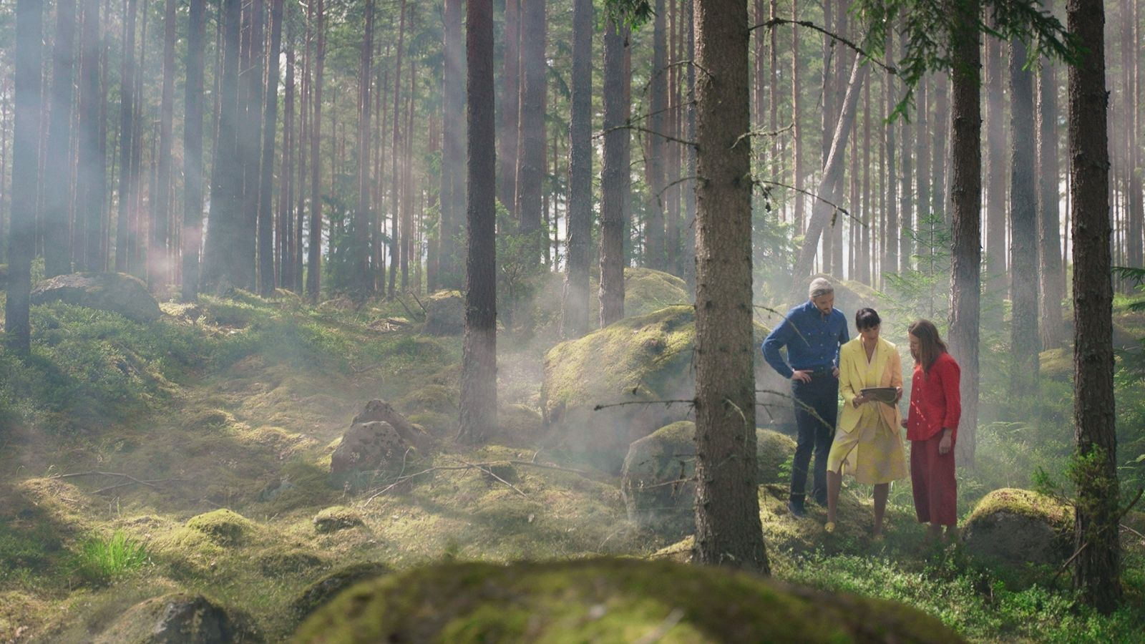
Notes:
Valfri – Visa film.
Syfte med bild
Skapa engagemang för arbetsanpassning och arbetsplatsinriktad rehabilitering. Underlätta för dig att presentera Prehabguiden. Andra delen av filmen beskriver Prehabguidens innehåll. Klicka på pilen på bilden för att starta filmen. Länken går till filmen på Youtube.
Förslag till talmanus
Jag inleder med en film som är på cirka 3 minuter. Efter det finns utrymme för reflektion.
Förbered
Internetuppkoppling behövs
Koppla in din dator så att filmen syns på filmduken (ofta en HDMI-sladd)
Koppla in din dator så att ljudet från filmen hörs i högtalarna (ofta en separat sladd). Om man ska höra via din dators högtalare, se till att dem är påslagna
Testa bild och ljud minst en gång innan du börjar din presentation
Ha en back-up-plan. Leta rätt på filmen på Youtube. Öppna en flik i din webbläsare och lägg filmen startklar där.

Slide 5
Notes:
Valfri bild. Prehabguiden är framtagen av Suntarbetsliv. Bakom föreningen Suntarbetsliv står de här organisationerna (arbetsgivare och fackliga organisationer i kommuner, regioner och kommunala företag).

Slide 6

Varför arbetsanpassa och rehabilitera?
Är arbetet med arbetsanpassning och rehabilitering viktigt för dig?
Vad är viktigt och varför?
Vilken är din drivkraft i arbetet?
Har du mål för arbetet? Vilka?
Vilken är din ledstjärna?
Reflektera själv
Dela med dig
Summera några viktiga drivkrafter i arbetet
Notes:
Valfri reflektionsbild.
Förbered
Frågeställningarna är tänkta som inspiration och inte frågor som alla ska besvaras. Har du ett behov av att avgränsa antal frågor, och kanske även samla in svaren är det fritt att anpassa.
Förbered dig gärna på vad er organisationen har för uttalat svar på frågan ”Varför..” och vad ni vill uppnå med arbetet? Även om inte organisationen har ett uttalat svar på frågan är det bra att reflektera över vad var och en har för drivkrafter. Det kan stärka engagemang och förståelse för andra.
Syfte med reflektion efter film (A):
Fånga upp engagemanget och reflektera över drivkrafter i arbetet med arbetsanpassning och arbetsplatsinriktad rehabilitering.
Syfte med bild utan film (B):
Fånga upp de tankar och funderingar som finns om drivkrafter i arbetet med arbetsanpassning och arbetsplatsinriktad rehabilitering.
Förslag till talmanus
Jag börjar med att fråga, varför arbetar du med arbetsanpassning och arbetsplatsinriktad rehabilitering? Vilka är dina drivkrafter för det?
Det finns många olika drivkrafter och alla som bidrar till ett bra arbete är förstås bra. Och alla kommer aldrig tycka att det här är det viktigaste arbetet i rollen!
Gör så här:
Tag någon minut och fundera och kanske notera tankar på ett papper (när 1 minut har gått). Se frågeställningarna som inspiration för tanken. Det viktigaste är inte att du svarar på alla frågeställningar.
Dela gärna dina reflektioner med den bredvid dig, eller i en mindre grupp.
Summera några viktiga drivkrafter i arbetet. Det viktiga är inte att alla får säga allt utan att de viktigaste drivkrafterna i arbetet kommer fram.
Notera gärna eventuella olikheter och reflektera gärna en stund över den samlade bilden. Vad säger den?

Slide 7

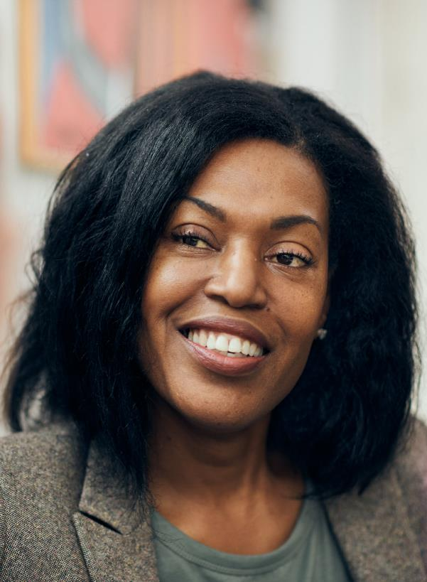

Därför ska vi arbetsanpassa och rehabilitera
Prehabguiden
Ta tillvara på arbetsförmåga och
kompetens
Ekonomiskt och socialt hållbart
Alla behövs
Lagen säger att vi ska
Notes:
Syfte med bild
Berätta för deltagarna om er organisations syn på arbetsanpassning och rehabilitering. Punkterna är generella. Komplettera om ni har flera/andra.
Förslag till talmanus
Nu har ni reflekterat över drivkrafter i arbetet med att arbetsanpassa och rehabilitera. Svaret på varför vi gör det är ju egentligen ganska enkelt. Vi har dels lagkrav och det är hållbart i längden. Det är många som verkligen vill göra ett bra jobb i de här frågorna! Sjuka eller skadade medarbetare kommer sannolikt alltid finnas. Vi behöver ta med det i beräkningen.
Att bidra till att ta tillvara på medarbetares vilja, kraft och förmåga vill vi alla. Det är socialt och ekonomiskt hållbart. Och alla behövs!

Slide 8
Vilka är framgångsfaktorer i ert arbete?
I det förebyggande arbetet med tidiga signaler och arbetsanpassningar?
När någon är sjukfrånvarande?
För en hållbar återgång i arbete?
Reflektera
Reflektera själv
Dela med dig
Summera era framgångs-
faktorer
Notes:
Valfri reflektionsbild
Förbered
Frågeställningarna är tänkta som inspiration för tanken och inte frågor som alla ska besvaras. Har du ett behov av att avgränsa antal frågor, och kanske även samla in svaren är det fritt att anpassa.
Syfte med reflektion
Fånga upp engagemang och goda exempel genom att lyfta olika framgångsfaktorer som finns i gruppen. Justera frågorna om det behövs utifrån vilka som är representerade.
Förslag till talmanus
Alla har vi olika erfarenheter och säkert goda exempel att dela med oss av. Vad ser du som framgångsfaktorer i arbetet med arbetsanpassning och rehabilitering. Vissa framgångsfaktorer kan vara av organisatorisk karaktär medan andra kan vara högst personliga.
Gör så här
Tag någon minut och fundera och kanske notera på ett papper (när 1 minut har gått).
Dela gärna dina reflektioner med den bredvid dig, eller i en mindre grupp.
Summera några framgångsfaktorer i arbetet (det viktiga är inte att alla får säga allt utan att de viktigaste framgångsfaktorerna för de olika faserna kommer fram)
Notera gärna eventuella olikheter och reflektera gärna en stund över den samlade bilden. Vad säger den?

Slide 9

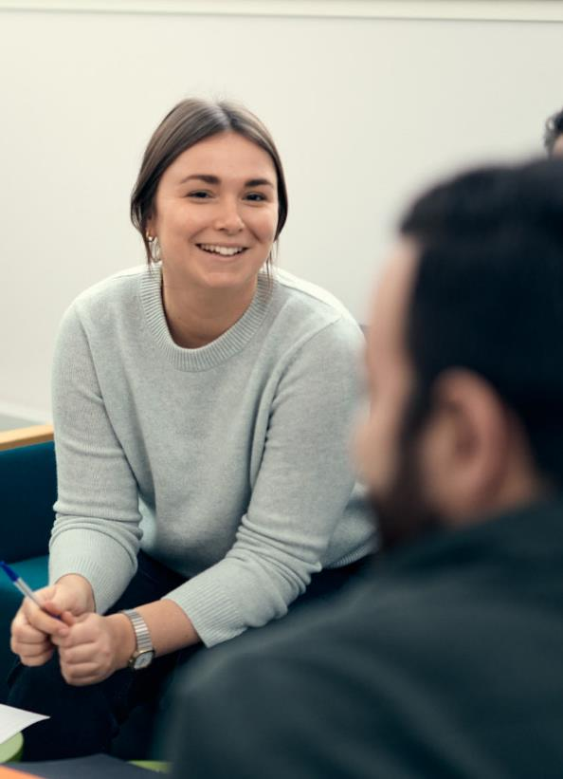
Framgång i arbetet med arbetsanpassning och rehabilitering
Prehabguiden
Agera på tidiga signaler
Ha tydliga och etablerade rutiner
Ha regelbunden kontakt när någon är sjukfrånvarande
Ha rutiner för samarbete med andra aktörer
Lär av erfarenheter
Notes:
Syfte med bild (version A)
Nu finns sannolikt engagemang i frågorna. Nu är tillfälle att förmedla den samlade kunskap som finns om framgångsfaktorer i arbetet med arbetsanpassning och rehabilitering.
Förslag till talmanus
(tips är att inte läsa upp punktlistan, kanske inte heller gå igenom den, utan berätta en liten historia)
Det finns flera lagar som ställer krav på att det ska finnas arbetsanpassningar och arbetsplatsinriktad rehabilitering på arbetsplatsen. Målet är att bidra till att människor ska kunna arbeta utan risk för ohälsa och skador, och arbetsgivaren har ett ansvar att stödja i det. En del framgångsfaktorer handlar helt enkelt om att följa lagen. Det finns också mycket forskning om vad som är viktigt i arbetsmiljön för att vi ska må bra, och även forskning som visar vad som är arbetsgivarens viktiga bidrag när människor ska tillbaka i arbete. Sammantaget visar forskning att insatser på arbetsplatsen har väldigt goda effekter för att hjälpa människor tillbaka i arbete. Genom att fokusera på lösningar och personens styrkor går det bättre.
När Suntarbetsliv började jobba med verktyget Prehabguiden gjorde man en omfattande förstudie med intervjuer av praktiker som HR, chefer, skyddsombud och medarbetare i kommuner och regioner. Man tog del av forskning och gjorde även intervjuer med flera forskare. Suntarbetsliv tog förstås del av lagens krav.
Det genomgående i alla samtal var att ingen egentligen ville jobba med att rehabilitera - alla ville bli bättre på att arbeta förebyggande och med olika arbetsanpassningar för att helst aldrig komma till att någon behövde arbetsplatsinriktad rehabilitering. Man ville bli bättre på att fånga upp tidiga signaler och tidigt komma fram till lösningar tillsammans. Samtidigt uttryckte många att arbetet känns svårt. I verktyget Prehabguiden finns det stöd som gör att det går bättre. Faktorer som både lagen, forskningen och målgruppen lyfter fram. Och i verktyget finns stöd som hjälper alla utifrån sina olika roller.
Fördjupning och fler framgångsfaktorer
Har fokus på att agera tidigt..
Genom att agera snabbt och fånga upp tidiga signaler kan ni undvika sjukfrånvaro.
Tydliga och etablerade rutiner, en organisation för arbetet
Arbetsgivaren ska se till att det finns rutiner för att undersöka behov av arbetsanpassningar. Det ska också vara tydligt vad som ska hända när någon uttrycker behov av arbetsanpassningar. Arbetsgivaren ska snarast utreda och ta ställning till hur arbetsanpassningen ska utformas, och genomföra den snarast och i dialog med den det berör. Lagen säger att medarbetaren ska medverka i sin rehabilitering. Allt för att ta tillvara på arbetsförmåga och minska risk för ytterligare ohälsa pga arbetet. De som jobbar med frågorna behöver ha tillräcklig kompetens.
Skyddsombudet kan säkerställa att behov av arbetsanpassningar undersöks och om medarbetaren själv vill också vara ett stöd när arbetsanpassningar behövs. Det är viktigt att alla vet om vilken roll skyddsombudet har och att hen kan vara en resurs.
Har nära kontakt och dialog
Forskning har visat att det är viktigt att ha en nära dialog och kontakt med den sjukfrånvarande. Det underlättar vid återgång i arbete. En nära dialog behövs också för att kunna ta fram träffsäkra arbetsanpassningar. Arbetsanpassningar som gör nytta och tar tillvara arbetsförmåga. Det finns även situationer där medarbetaren behöver mycket återhämtning och där kontakten med arbetsplatsen kan behöva en paus – avgör tillsammans vad som är bäst.
Rutiner för samarbete
Skyddsombudet kan vara ett stöd för den enskilde om den önskar.
Enligt kapitel 6 i Arbetsmiljölagen, 9 § ska skyddskommittén delta i planeringen av arbetsmiljöarbetet på arbetsstället samt följa arbetets genomförande. Den skall noga följa utvecklingen i frågor som rör skyddet mot ohälsa och olycksfall samt verka för tillfredsställande arbetsmiljöförhållanden.
I skyddskommittén skall bland annat frågor om företagshälsovård och arbetsanpassnings- och rehabiliteringsverksamheten på arbetsstället behandlas.
Ibland behövs ett samarbete med andra aktörer. Företagshälsan kan vara en expertresurs, och likaså kan Försäkringskassan och Arbetsförmedlingen vara viktiga aktörer.
Lär av erfarenheter
Det systematiska arbetet med arbetsanpassningar behöver utvecklas kontinuerligt, precis som det ordinarie systematiska arbetsmiljöarbetet. Skyddskommittén är en bra arena för att lyfta frågor om hur arbetet med arbetsanpassningar generellt fungerar och hur det kan utvecklas.
Arbeta systematiskt
Grunden för att medarbetare ska må bra på jobbet är det viktiga systematiska arbetsmiljöarbetet. Det behöver fungera och vara grunden. När det ordinarie systematiska arbetsmiljöarbetet inte räcker till behövs arbetsanpassningar, åtgärder för enskilda.
Samtidigt är också arbetsanpassningarna en viktig del av det systematiska arbetsmiljöarbetet. Arbetsgivaren ska återkommande ta reda på om någon av medarbetarna behöver arbetsanpassning.
Använd arbetsanpassning som verktyg..
Arbetsanpassningar är ett viktigt verktyg för att minska risk för sjukfrånvaro och även som en hjälp för medarbetare att återgå i arbete efter sjukfrånvaro. Möjligheterna är ofta många. Använd dem.
Ta vara på arbetsförmåga och ser lösningar
Genom att fokusera på det som fungerar går det ofta att hitta bra lösningar. Att under en tid få göra annat för att det fungerar bättre kan vara det som gör att utvecklingen vänder. Ta vara på den arbetsförmåga som finns!

Slide 10
Vilka är utmaningarna i arbetet?
… i det förebyggande arbetet med att fånga upp signaler på ohälsa och nedsatt arbetsförmåga tidigt?
… under sjukfrånvaro?
… för en hållbar återgång i arbete?
… i arbetet med arbetsanpassningar?
Reflektera
Reflektera själv
Dela med dig
Summera några vanliga utmaningar
Notes:
Valfri reflektionsbild
Förbered
Frågeställningarna är tänkta som inspiration för tanken och inte frågor som alla ska besvaras. Har du ett behov av att avgränsa antal frågor, justera frågorna utifrån vilka som är representerade vid presentationen går det förstås bra.
Det som kommer upp i reflektionen kan styra vad ni fokuserar på i resten av presentationen och vilka delar av verktyget som kommer bli viktiga att titta mer på.
Syfte med reflektion:
Skapa engagemang genom att lyfta de utmaningar som finns i gruppen.
Förslag till talmanus:
Alla har vi olika erfarenheter och utmaningar i arbetet med arbetsanpassning och rehabilitering. Vissa utmaningar kan vara av organisatorisk karaktär medan andra kan vara högst personliga. Vilka är dina utmaningar utifrån din roll?
Gör så här:
Tag någon minut och fundera och kanske notera på ett papper (när 1 minut har gått).
Dela gärna dina reflektioner med den bredvid dig, eller i en mindre grupp.
Summera några utmaningar i arbetet (det viktiga är inte att alla får säga allt utan att de viktigaste utmaningarna kommer fram)
Notera gärna eventuella olikheter och reflektera gärna en stund över den samlade bilden. Vad säger den?
Förutsättningar för att lyckas.
Kanske handlar dialogen om förutsättningar?
Här har vi skickat med lite tankar som du kanske har nytta av i dialogen.
För att få till ett fungerande förebyggande synsätt på arbetsanpassningar och även som ett verktyg i rehabilitering är det viktigt att de som har ansvaret (cheferna) har rätt förutsättningar:
Att organisatoriska rutiner finns på plats, att roller och ansvar är tydliggjorda, att det finns stöd att få när det behövs.
Kunskaper om regler för arbetsanpassning och kompetens för de olika delarna av uppdraget (identifiera, hitta lämpliga arbetsanpassningar, kunna ha samtal mm).
Gemensam bild av hur det förebyggande och rehabiliterande arbetet sker
Hur samverkar chef, skyddsombud och medarbetare om arbetsanpassning?
Förståelse för olika roller i arbetsmiljöarbetet
Vad gör chefen? Vad gör medarbetaren? Vad gör skyddsombudet?
Inspiration till hur arbetsanpassning sker i praktiken
Exempel på lyckad arbetsanpassning och återgång i arbetet

Slide 11


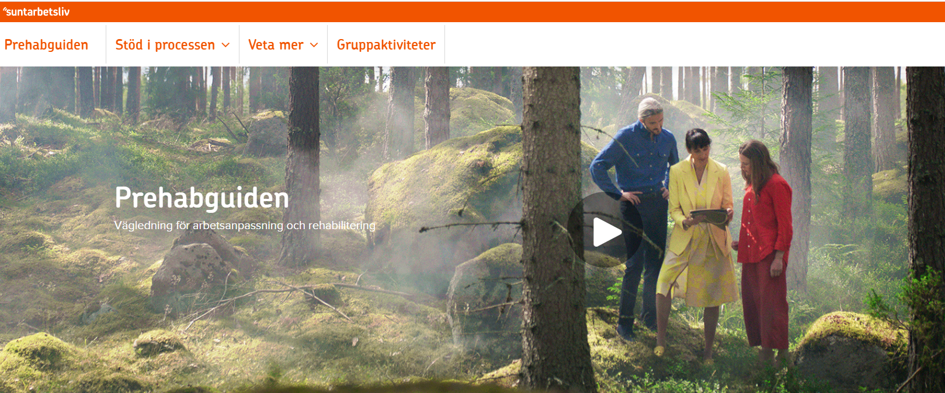

Notes:
Syfte med bild
Ge en översikt över innehållet i Prehabguiden på den översta nivån
Förslag till talmanus
Så här ser Startsidan i verktyget ut. Verktyget innehåller en större del som heter Stöd i processen. Det innehåller stöd för att underlätta att arbeta förebyggande och främjande men även i återgång.
Det finns en del som heter Veta mer och där finns fördjupningsmaterial om arbetsanpassning, psykisk ohälsa, smärta, försäkringar och ersättningar, lagar mm.
Det finns också stöd för de kanske lite svåra frågorna, som hur man pratar om hälsa och ohälsa i arbetsgruppen, hur vi bemöter varandra när någon har tidiga signaler mm. Det finns under Gruppaktiviteter.

Slide 12
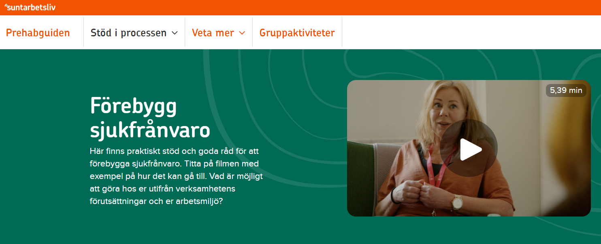
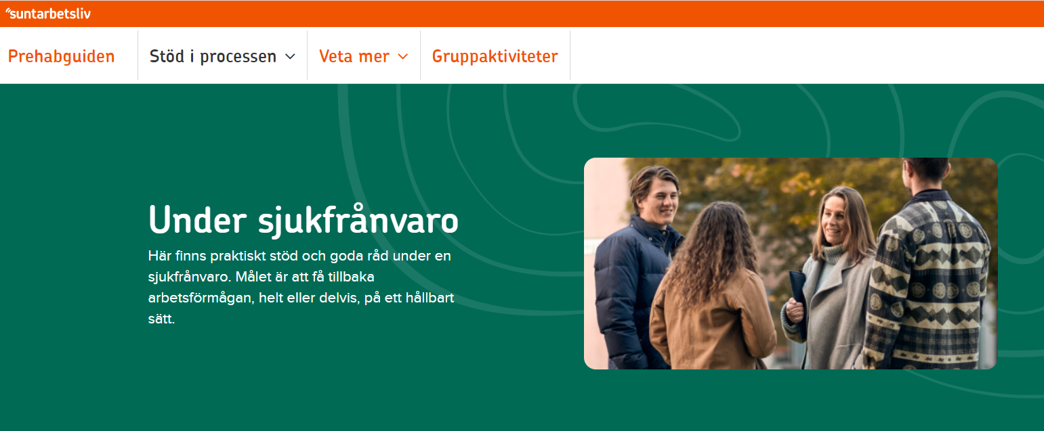
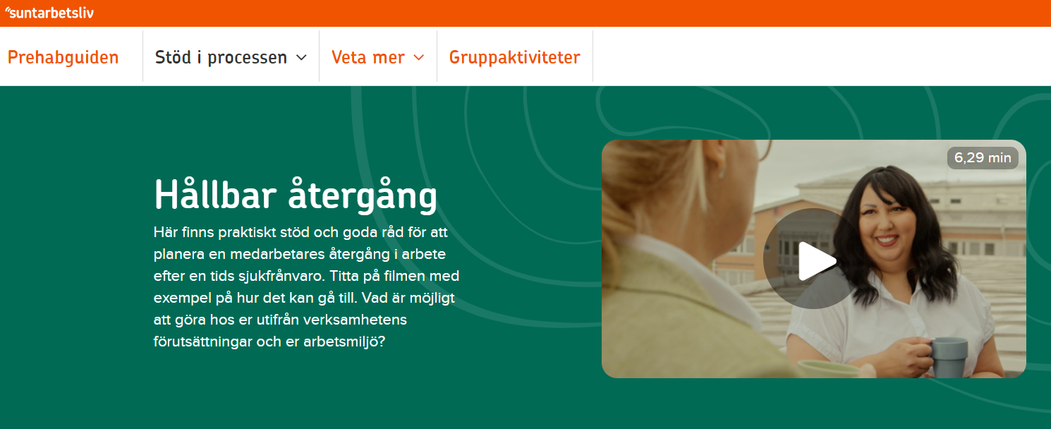
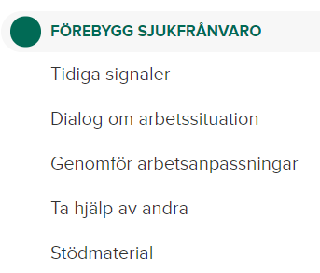
Förebygg – under sjukfrånvaro – hållbar återgång
Verktyget innehåller
Notes:
Syfte med bild
Ge en fördjupad bild av innehållet i Stöd i processens tre faser, stationerna och filmerna.
Förslag till talmanus
Stöd i processen är uppdelat i tre faser
Förebygg sjukfrånvaro,
Under sjukfrånvaro
Hållbar återgång
I varje fas finns olika stationer, exempelvis Tidiga signaler, Dialog om arbetssituation och stödmaterial i form av samtalsstöd.
I varje fas finns också stödmaterial för tre roller.
I två av faserna finns också en film där ni kan få ta del av en persons resa. Titta gärna på filmerna som ger några goda exempel från lyckade insatser.
Om du vill visa någon av filmerna:
Förbered
Internetuppkoppling behövs
Koppla in din dator så att filmen syns på filmduken (ofta en HDMI-sladd)
Koppla in din dator så att ljudet från filmen hörs i högtalarna (ofta en separat sladd). Om man ska höra via din dators högtalare, se till att dem är påslagna
Testa bild och ljud minst en gång innan du börjar din presentation
Ha en back-up-plan. Leta rätt på filmen på Youtube. Öppna en flik i din webbläsare och lägg filmen startklar där

Slide 13
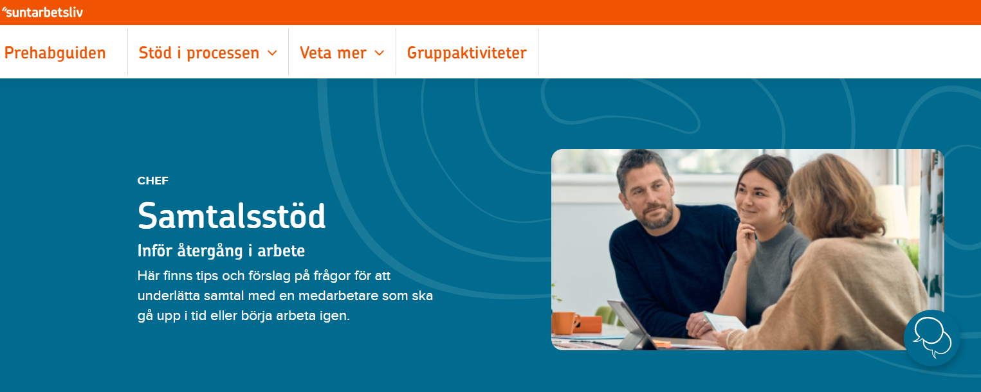
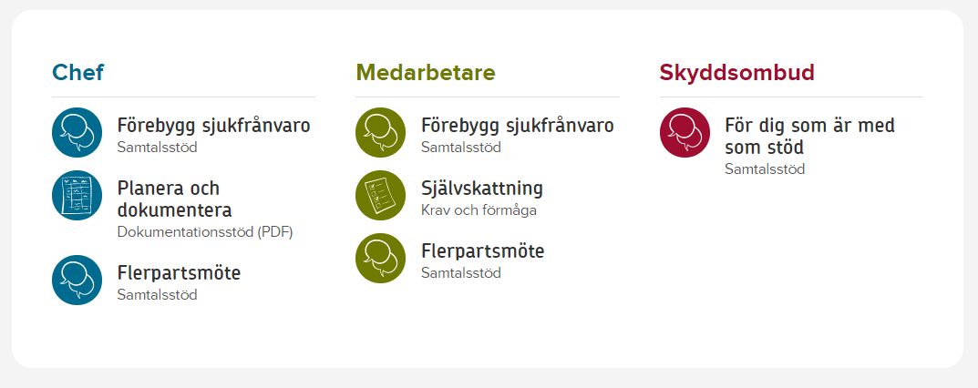
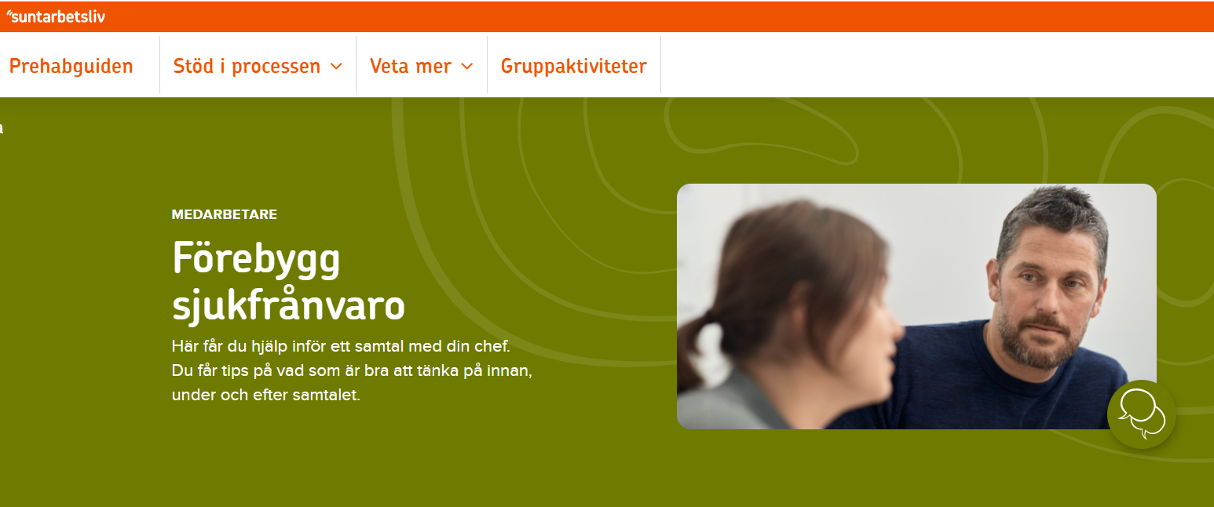
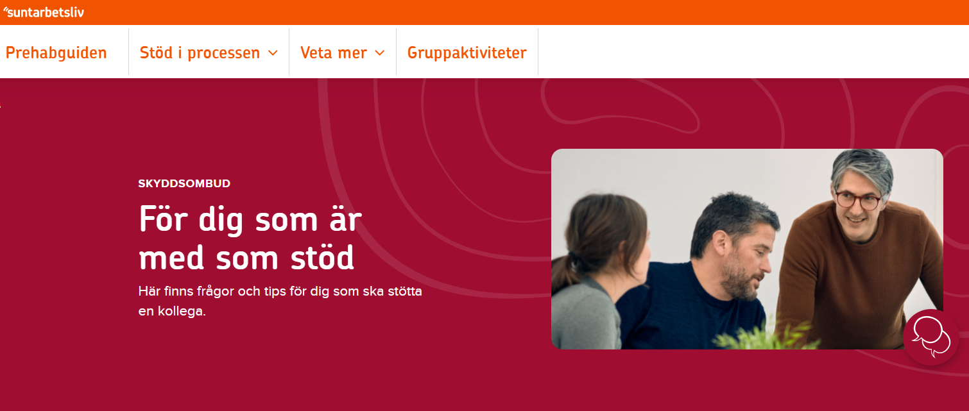
Samtalsstöd – för tre roller
Verktyget innehåller
Notes:
Valfri bild
Förberedelse
Bestäm om du vill titta lite mer på något av samtalsstöden tillsammans i grupp. Bestäm vilket du tror passar bäst. Om alla har egen dator kan du låta var och en titta på det som de är mest nyfikna på, och lyfta upp tankar kring stöden i storgrupp. https://prehabguiden.suntarbetsliv.se/ Du hittar samtalsstöd under Stödmaterial i respektive fas (Förebygg/Under sjukfrånvaro/Hållbar återgång).
Syfte med bild
Visa hur samtalsstöden ser ut för de tre olika rollerna samt uppmuntra till djupare bekantskap med samtalsstöden.
Förslag till talmanus
När du klickar på ett Stödmaterial så ser de ut så här i verktyget. De finns alltså under Stöd i processen, under respektive fas i verktyget. Chefens är blå, medarbetarens är grön och skyddsombudets är röd.
Vi kikar lite mer på ett av stöden nu.

Slide 14
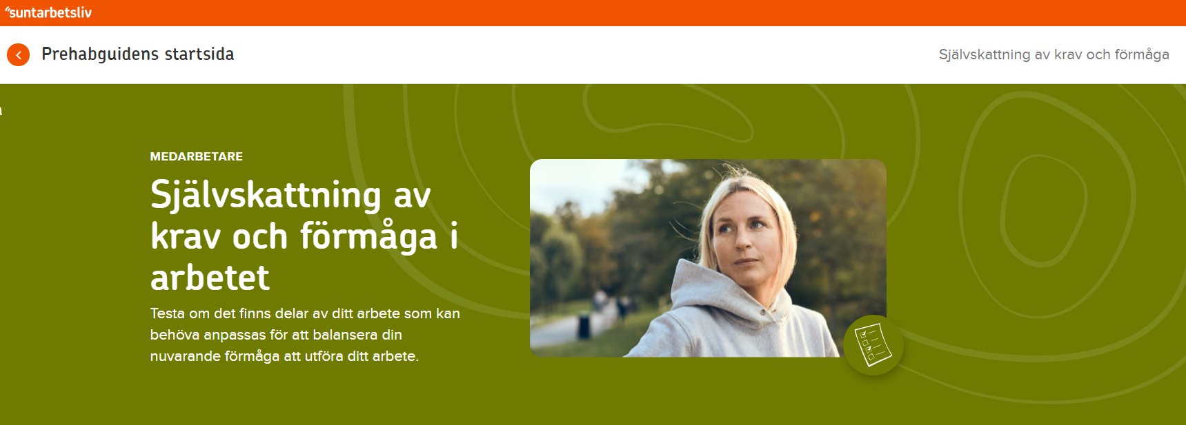
Självskattning av arbetsförmåga
Verktyget innehåller
Notes:
Valfri bild.
Syfte med bild
Att det finns unikt stöd för medarbetaren, självskattning av den egna arbetsförmågan.
Förslag till talmanus
Det finns även stöd inför samtalen för medarbetaren Självskattning av arbetsförmåga. Den ligger under Stöd i processen, i respektive fas i verktyget, i stationen Stödmaterial. Stöd till medarbetaren har är grön.
Mer om självskattningen
Självskattningen består av 19 a och b frågor där medarbetaren får ta ställning till hur medarbetaren upplever kraven i arbetet och även svara på hur hen upplever sin nuvarande förmåga kopplat till just det kravet inom ett antal områden. På det viset får medarbetaren ett underlag för att reflektera över hur arbetets krav fungerar just nu kopplat till den nuvarande förmågan. Det är också ett bra underlag till samtalet med närmsta chef.
Viktigt att komma ihåg att självskattningen bygger helt på medarbetarens svar. Närmaste chef kan ha en annan bild. Det kan bli ett bra tillfälle att prata om det. Likaså är det viktigt att komma ihåg att svaren i självskattningen kan ändras snabbt beroende på hur medarbetaren mår och tillfällig förmåga, och självklart också beroende på vilka krav arbetet ställer. Svaren bör ses som färskvara och ändrar sig beroende på jobbkrav och tillfälligt mående och förmåga. Självskattningen är enkel att göra om vid behov.

Slide 15
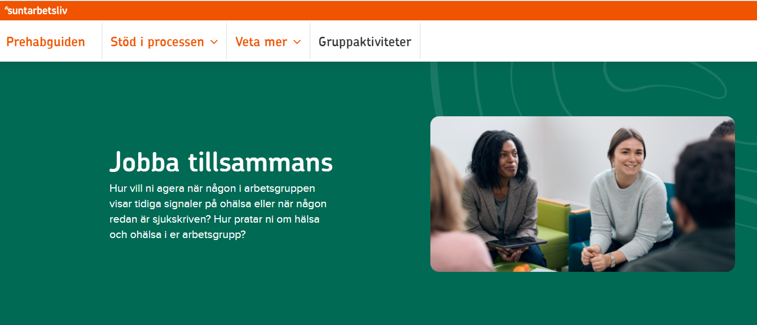
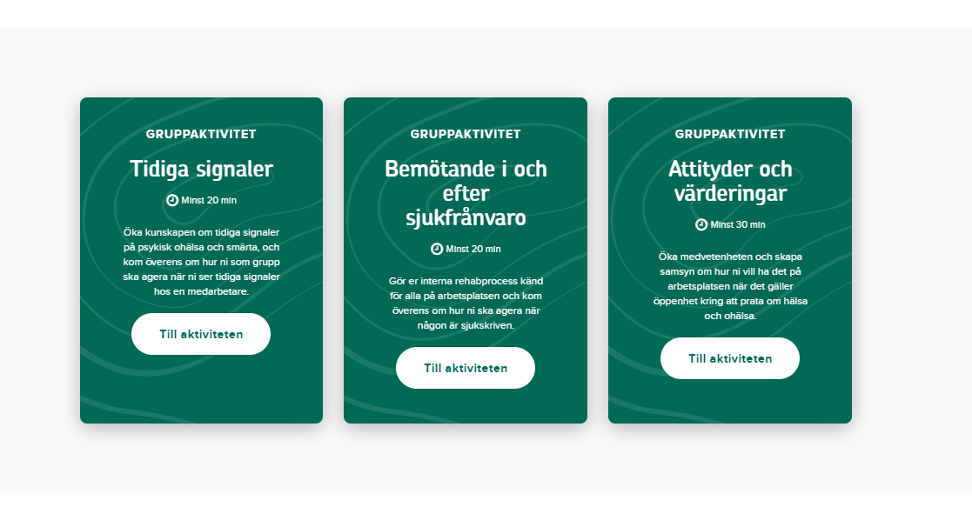

Stöd för dialog och reflektion i gruppen
Verktyget innehåller
Notes:
Syfte med bild
Visa att det finns tre aktiviteter för grupper.
Förslag till talmanus
I verktyget finns stöd för dialog i arbetsgruppen. Medlet och målet är dialog och reflektion. Genom att få stöd i att prata om och reflektera om frågor om arbetsanpassning som kan vara svåra så lär man känna varandra i gruppen, och det bidrar till en ökad trygghet och en samsyn i hur man ska hantera olika frågor.
Man börjar att titta på en film på några minuter tillsammans. Sedan reflekterar gruppen om några frågeställningar.
Klicka gärna in på någon av aktiviteterna https://prehabguiden.suntarbetsliv.se/gruppaktiviteter/
Tips till dig som presenterar: Alla gruppaktiviteterna är upplagda som övningar, gör dig gärna bekant med dem innan du visar dem för gruppen.

Slide 16
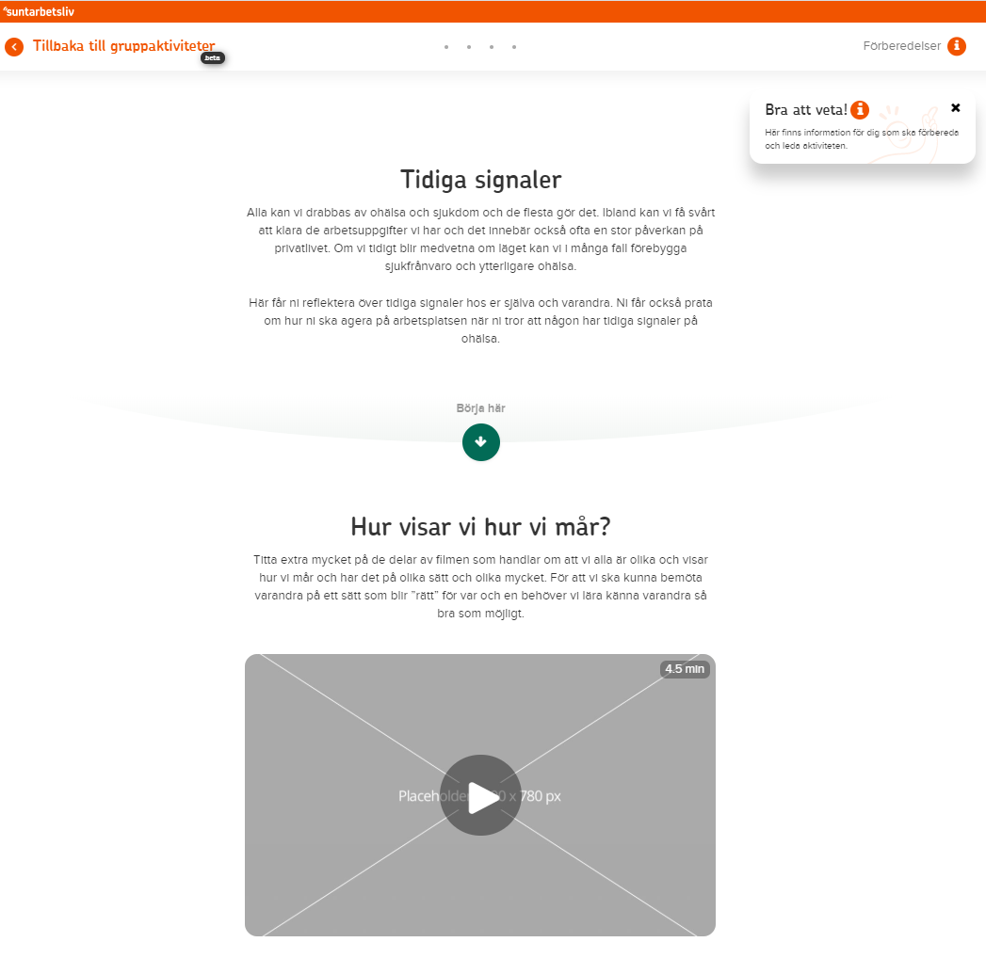
Övningar - stöd för samtal i grupp
Exempel
Notes:
Valfri bild.
Syfte med bild
Visa hur en övning i Prehabguidens gruppaktiviteter ser ut.
Talmanus
Så här ser övningen Tidiga signaler ut. Det är ett sätt att arbeta så att alla i en arbetsgrupp får upp ögonen för och blir medvetna om hur alla kan bidra genom att se och uppmärksamma varandra.

Slide 17
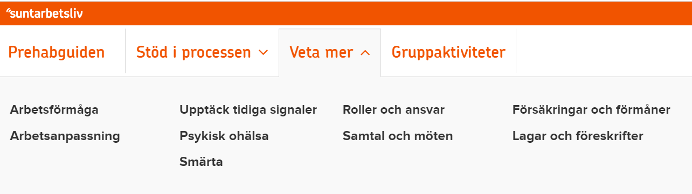
Kunskapsdelar
Verktyget innehåller
Notes:
Syfte med bild
Visa vad som finns i fördjupningsdelen Veta mer i Prehabguiden.
Förslag till talmanus
Det finns även en fördjupningsdel, Veta mer. Klicka in på sidan som du vill läsa mer. Områdena ser ni i svart.

Slide 18
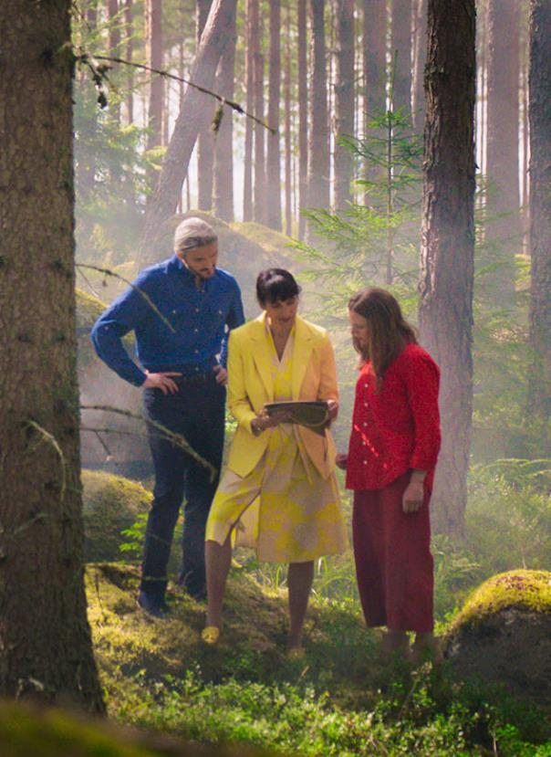
Prehabguiden
Innehåll
Systematik i det förebyggande arbetet
Upptäcka tidiga signaler
Kompletterar egna rutiner och arbetssätt
Förbättra dialogen
Reflektion och dialog i grupp
Stöd för lagar och regler
Notes:
Syfte med bild
Summerar verktyget, dvs vilket övergripande stöd man kan få i Prehabguiden.
Förslag till talmanus
Prehabguiden är tänkt att ge det stöd som behövs för att arbeta systematiskt med arbetsanpassningar, både förebyggande och som ett verktyg i rehabilitering.
Vägledning för att upptäcka tidiga signaler
Stöd för att komplettera egna rutiner och arbetssätt
Stöd för att förbättra dialogen om arbetsanpassning mellan chef, medarbetare och skyddsombud
Stöd för reflektion och dialog i gruppen
Stöd för lagar och regler.
Suntarbetsliv har fokuserat på att ta fram det stöd som chefer, personer inom HR och medarbetare i förstudien uppgav att man behövde, dvs på de områden man ibland går vilse, och där man inte hittar en framkomlig väg. Se Prehabguiden som ett inspirerande stöd för att komma vidare – kanske som en karta och kompass – tillsammans med er egen rehab-process och era egna rutiner och policy.

Slide 19
Sätt mål för ert arbete med Prehabguiden
  Hur kan Prehabguiden stödja oss i vår roll?
  Hur vill vi använda Prehabguiden?
  Vad vill vi uppnå med stöd av Prehabguiden?
  Vilka delar i Prehabguiden skulle vi ha nytta av redan idag?
Reflektera
Reflektera själv
Dela med dig
Summera
Notes:
Valfri bild med reflektion.
Syfte med reflektion
Fånga upp engagemang genom att tillsammans se hur ni kan använda Prehabguiden. Då kan det bli tydligt hur Prehabguiden kommer in i ert eget arbete med arbetsanpassning och rehabilitering.
Justera frågorna om det behövs utifrån vilka som är representerade vid presentationen.
Förslag till talmanus
Alla kan självklart använda Prehabguiden fritt, men om vi tillsammans pratar om hur vi tror att verktyget/guiden kan göra nytta just för oss, och hur vi vill använda det skapar vi en gemensam bild av hur Prehabguiden blir en del av vår egen strategi.
Hur tänker ni att Prehabguiden kan stötta oss? Och hur ska vi implementera verktyget? Som ett fritt valt stöd eller som en del av vår strategi?
Tag någon minut och fundera och notera gärna på ett papper (när 1 minut har gått).
Dela gärna dina reflektioner med den bredvid dig, eller i en mindre grupp.
Summera

Slide 20



Vad är nästa steg?
Är Prehabguiden vårt nya stöd?
Presentera verktyget på nästa ledningsmöte
Sätt upp på agendan, fatta beslut
Kommunicera beslutet i organisationen
Notes:
Valfri bild.
Förberedelser:
Justera bilden utifrån hur ni vill använda Prehabguiden och vad som passar i ert arbete.
Syfte med bild:
Att avsluta med att ge deltagarna en tydlig bild av hur ni går vidare.
Är syftet är att få deltagarna att använda Prehabguiden, be gruppen att fatta ett beslut i den riktningen. Anpassa bilden utifrån målgrupp (ledningsgrupp, en grupp inom HR eller fackligt förtroendevalda)
När det finns ett beslut om hur ni ska använda verktyget bör implementeringen bli tydlig. Använd gärna den här bilden där ni visar på de viktigaste stegen.
Förslag till talmanus:
Nu ska vi avsluta presentationen genom att tydliggöra vad som är våra viktiga steg framåt.
Till dig som presenterar:
Om det går, avsluta gärna med att deltagarna själva får titta på verktyget. Du kan t ex se till att deltagarna har tillgång till dator och kan se verktyget på länken (länk).
Lyft upp tankar och reflektioner.

Slide 21
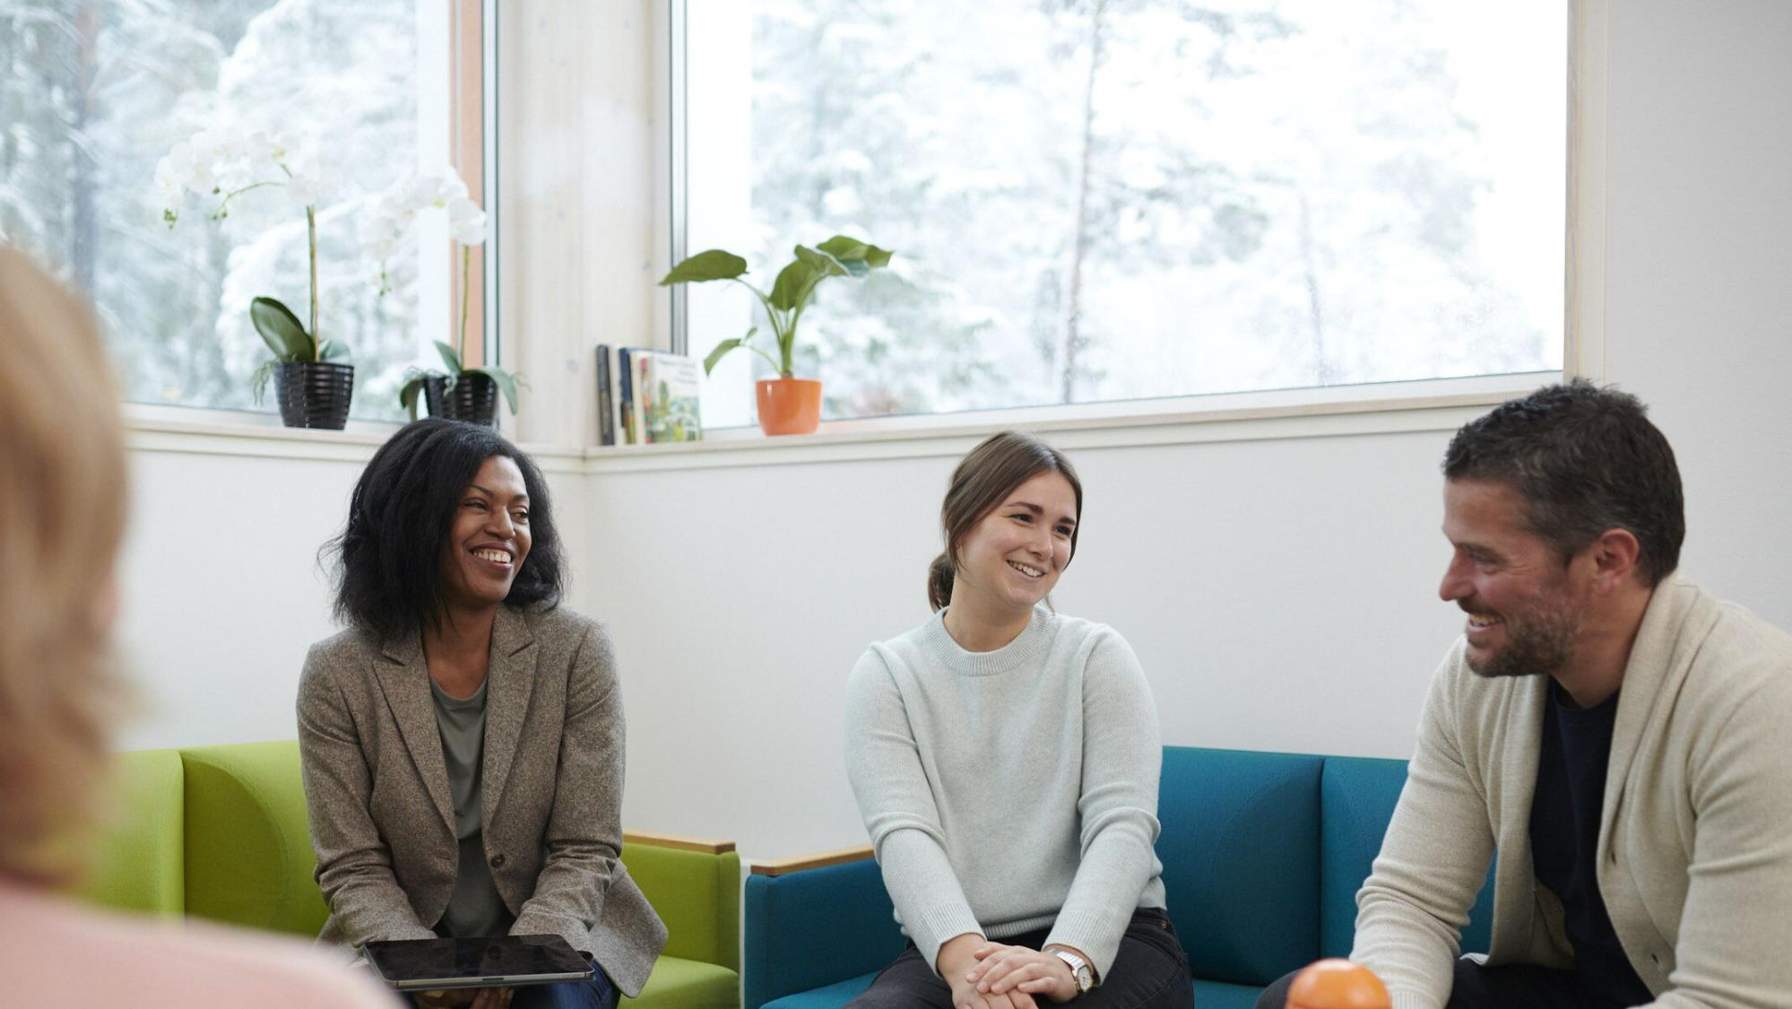
Prehabguiden från Suntarbetsliv
Ett verktyg som ger vägledning vid arbetsanpassning och rehabilitering
Notes:
Syfte med bild: Summera hela passet.
https://prehabguiden.suntarbetsliv.se/
Förslag till talmanus
Det viktigaste budskapet med Prehabguiden är att Suntarbetsliv erbjuder stöd för chefer, skyddsombud och medarbetare att arbeta med arbetsanpassningar i det förebyggande och rehabiliterande arbetet. Målet är ta tillvara på medarbetares arbetsförmåga utan risk för ohälsa och skador. Suntarbetslivs vision är att ingen ska bli sjuk av att arbeta och visionen med verktyget Prehabguidens är att alla ska kunna arbeta efter sin förmåga.

